Slide 1


CAMPAÑA DE VACUNACIÓN DE GRIPE DE LA TEMPORADA 2024-2025
EXPERIENCIA PILOTO DE VACUNACIÓN EN CENTROS EDUCATIVOS.
OCTUBRE DE 2024
Dirección General de Salud Pública y SALUD
Dirección General de Política Educativa, Ordenación
Académica y Educación Permanente

Slide 2
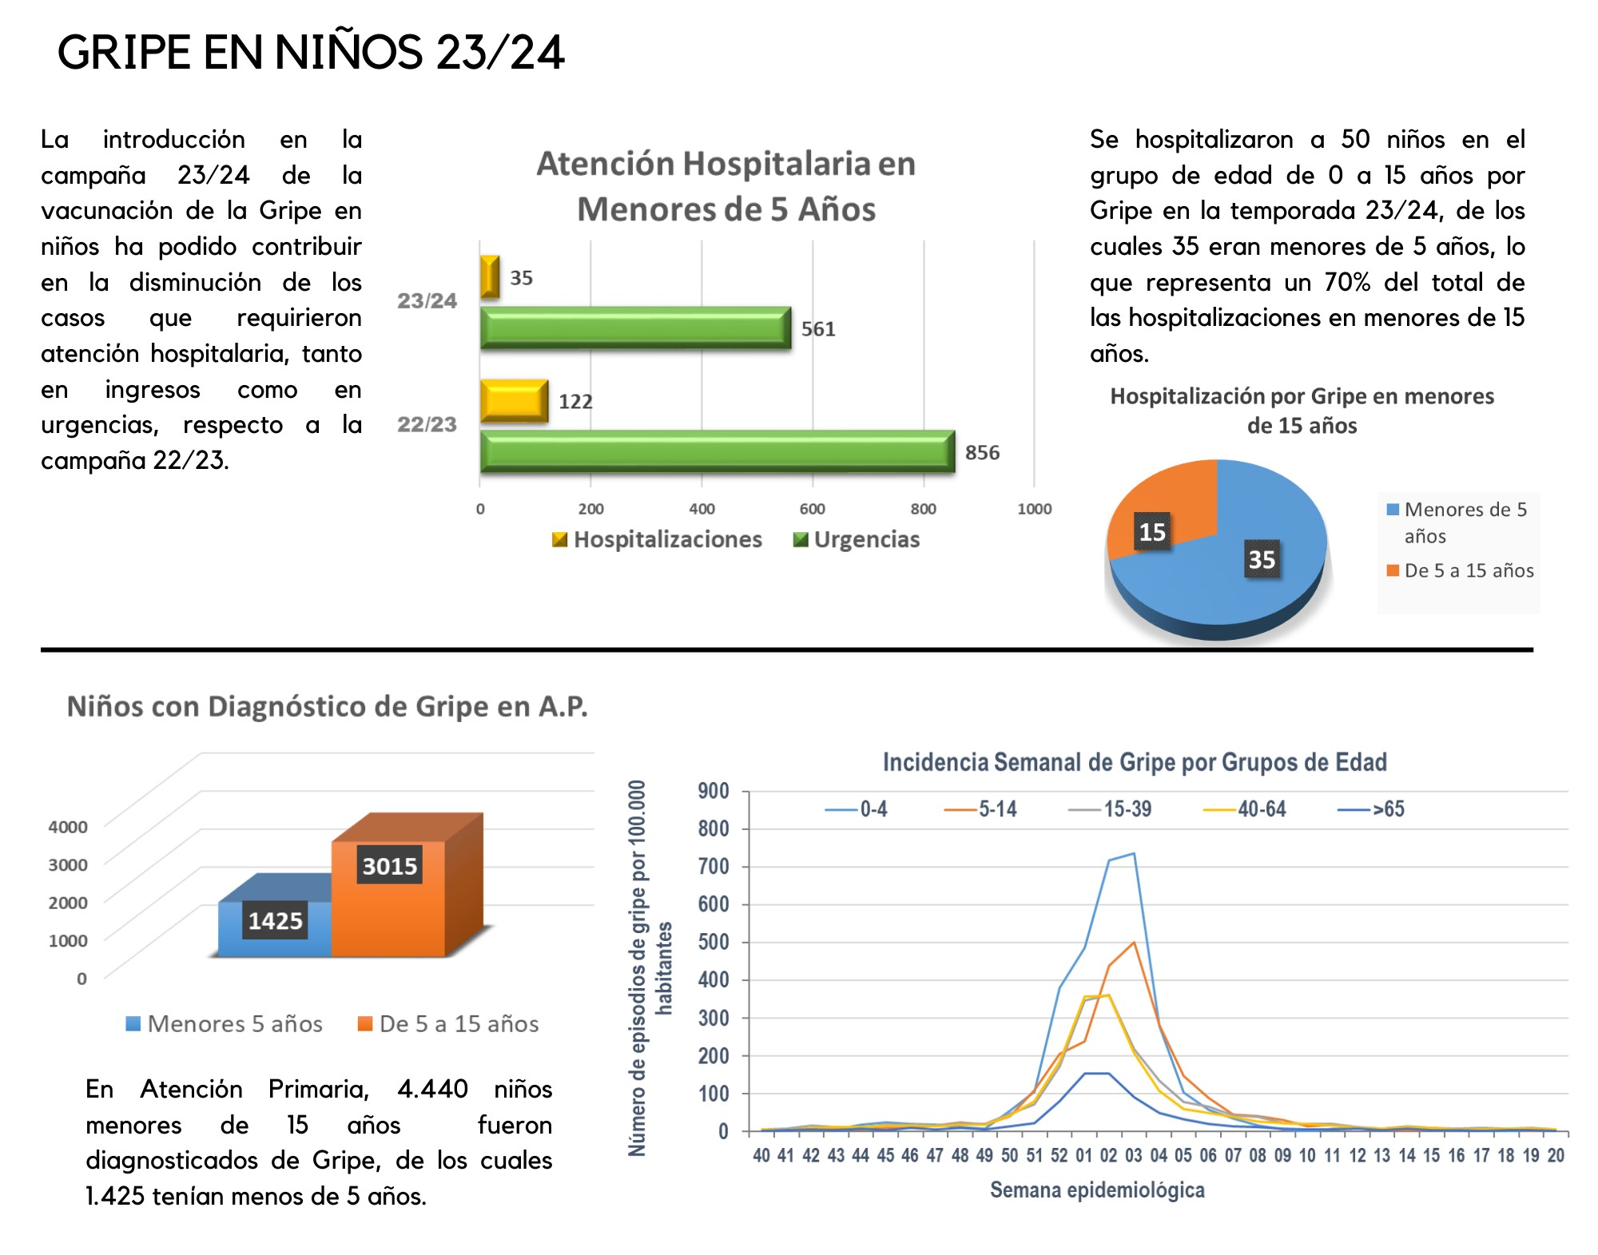
Notes:
La curva de incidencia semanal, destacar que los niños de 0 a 4 años son los que más sufren la gripe y los que más la contagian.
Destacar que hay más ingresos hospitalarios en niños de 0 a 4 años por gripe que por meningitis
Destacar lo importante es que de todos los niños hospitalizados por gripe desde 0 hasta 15 años, el 70% tienen menos de 5 años.

Slide 3
Datos vacunación gripe campaña 2023-2024
Niños y niñas de 6 a 59 meses:
España: 35,9%.
Aragón 43,6%
Experiencias de éxito de vacunación escolar en otras CCAA:
Comunidad de Murcia:
Realizó campaña piloto en 2022-2023, previa a la inclusión de este grupo de edad. En un solo día se vacunó al 22% de los niños y niñas, mientras que en centros de salud se necesitaron 6 semanas para vacunar al 36% de los menores.
En la temporada 2023-2024 extendió la vacunación escolar a todos sus centros educativos. COBERTURA CONSEGUIDA
Comunidad Valenciana:
Experiencia piloto en Elda (Alicante) en la temporada 2023-2024, se consiguió una cobertura del 48,1%, mientras que la cobertura media en la Comunidad Valenciana (entre 24 y 59 meses), fue un 34,4%. La Comunidad Valenciana amplía esta medida en la temporada 2023-2024.

Slide 4
Cronograma de la campaña de vacunación
Antigripal / Covid 2024-2025

Slide 5
CENTROS DE SALUD Y CENTROS EDUCATIVOS
PARTICIPANTES: PROCESO DE SELECCIÓN
Fase1: Propuesta consensuada entre los departamentos
de Sanidad y Educación, con los siguientes criterios:
Un centro de salud por sector sanitario (8 Sectores)
(2 Centros de salud en Zaragoza I, total 9 Centros de Salud)
Abarcando medio rural y medio urbano
Cada zona básica de salud tiene en su área de influencia
un grupo de centros educativos: Incluir centros públicos,
concertados y CRA

Slide 6
CENTROS DE SALUD Y CENTROS EDUCATIVOS
PARTICIPANTES: PROCESO DE SELECCIÓN
Fase 2:
Ofrecimiento a los centros escolares seleccionados,
para su participación voluntaria
La respuesta ha sido FAVORABLE en todos los casos
Aulas de primero y segundo de educación infantil: 3 y 4 años

Slide 7
CENTROS EDUCATIVOS PARTICIPANTES:
PROVINCIA DE HUESCA

Slide 8
PROVINCIA DE TERUEL
MONREAL DEL CAMPO

Slide 9
ZARAGOZA CAPITAL

Slide 10
PROVINCIA DE ZARAGOZA

Slide 11
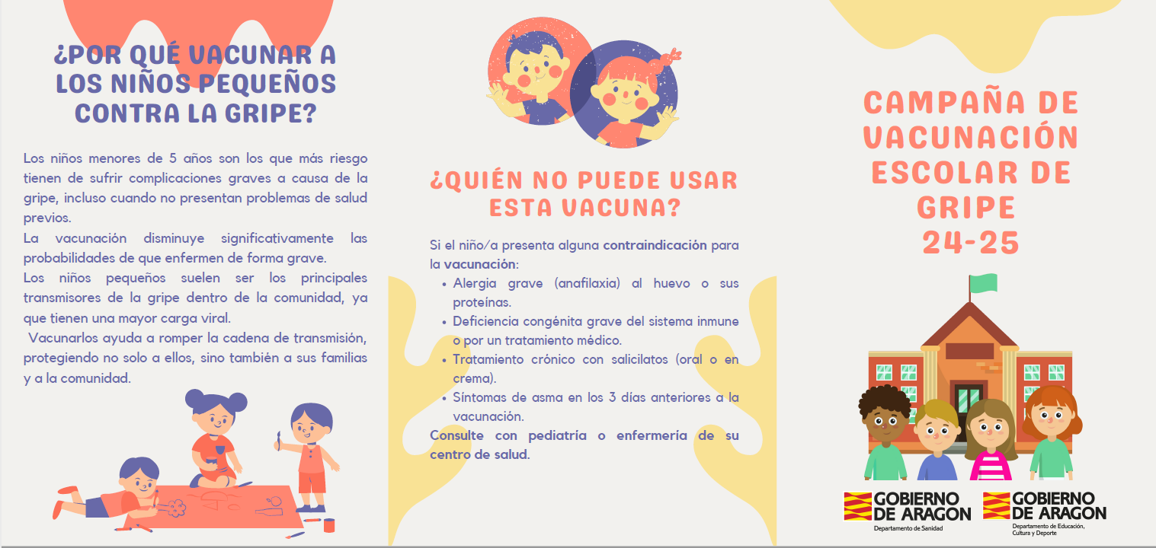

Slide 12
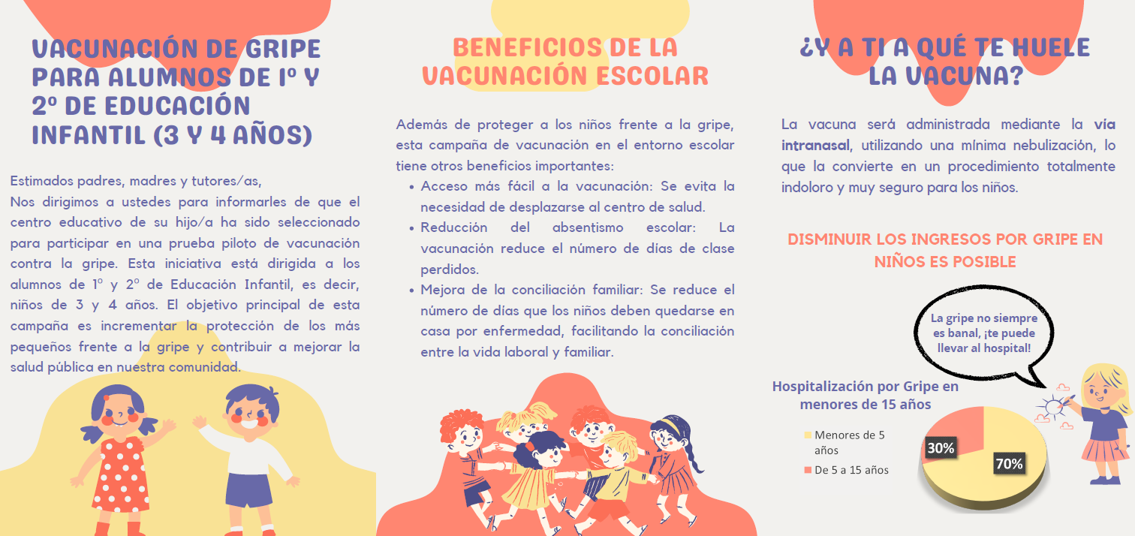

Slide 13
Cronograma
En esta semana y hasta el 14 de octubre:
Reuniones informativas a padres y madres en los centros educativos.
La familia debe entregar el consentimiento informado EN LA SECRETARIA DE LOS CENTROS EDUCATIVOS ANTES DEL 16 DE OCTUBRE (junto con una fotocopia de la tarjeta sanitaria del niño).
A continuación:
Los Centros educativos elaboran listados de niños y niñas que SI van a vacunarse
El departamento de Sanidad prepara el dispositivo para poder registrar su vacunación en Historia Clínica Electrónica.
En la semana de 21 a 25 de octubre se llevará a cabo la vacunación en los centros educativos citados, en las aulas de PRIMERO Y SEGUNDO de educación infantil (3 y 4 años)
No se hará experiencia piloto en niños y niñas del curso de 2 años.
Aspectos particulares se acordarán entre centro de salud y centro educativo

Slide 14
Desarrollo de la actividad en el aula
Se trabajará este tema en el aula de manera previa, como una actividad más, con materiales educativos que se facilitarán al profesorado implicado.
El acto de vacunación se realizará con la mayor normalidad posible, creando un ambiente amable y facilitador del proceso para los niños y niñas.

Slide 15
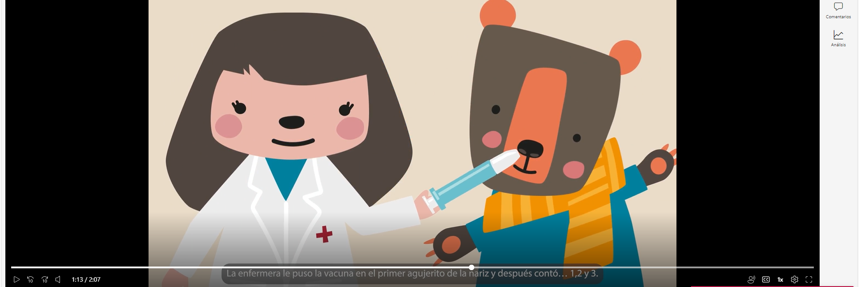

Slide 16

¿Cómo va a ser la vacunación en
el centro escolar?
La vacuna frente a la gripe para estas edades es INTRANASAL No es una vacuna inyectable
Su administración es segura e indolora
Puede administrarse a personas alérgicas al huevo.
¿Y a ti a qué te huele?
El equipo de vacunación, compuesto por 2 profesionales sanitarios del centro de salud, se desplazará al aula o a un espacio que sea familiar
Con complicidad entre enfermera y maestro/a

Slide 17
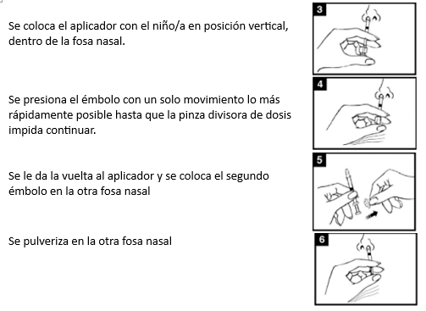

Slide 18
Razones por las que es tan importante vacunar a niños y niñas frente a la gripe:
Protección directa: Los pequeños tienen más riesgo de sufrir complicaciones graves e ingresos hospitalarios, aun sin problemas de salud previos.
Protección comunitaria: Son los principales transmisores de la gripe a sus familiares y a la comunidad. La vacuna ayuda a romper la cadena de transmisión.
Recomendaciones internacionales: Por parte de la Organización Mundial de la Salud.
Más de 70 países la tienen incluida en los calendarios de vacunación.
Experiencias exitosas en otros países (Reino Unido) y en otras CCAA

Slide 19
La vacunación tiene que contar con la autorización de los padres / madres o tutores
- Consentimiento informado para recibir la vacunación, con fotocopia de la tarjeta sanitaria
- El documento incluye la autorización de cesión de datos sanitarios
- La enfermera rellenará un apartado en el Consentimiento Informado para indicar si se vacunó o no, y en este segundo caso cuál ha sido el motivo (ej. fuerte congestión nasal)
- La vacunación queda registrada en la Historia Clínica del niño o niña (sea cual sea su Centro de Salud de referencia)

Slide 20
Algunas cuestiones
La vacuna frente a la gripe está recomendada de 6 a 59 meses, pero
La experiencia piloto incluye solamente a niños de primero y segundo curso de educación infantil. Todos los niños y niñas de esas edades se podrán vacunar en su Centro de Salud a partir del 21 de octubre (incluso los que tienen la opción de participar en la prueba piloto, que pueden elegir)
Sin embargo, entre 6 meses y 2 años no se utiliza la vacuna inhalada, sino inyectable.
Acompañamiento al menor mientras le vacunan: Sólo es posible en el Centro de Salud.
Niños y niñas mutualistas con sanidad privada: tienen AR y se podrán vacunar

Slide 21
Agradecimientos:
Equipos directivos y profesorado de los centros que participan
Equipos de atención primaria
Profesionales de Salud Pública, de Salud Digital y
del Servicio Aragonés de Salud
Familias

